Slide 1
第二十二章
换 热 器

Slide 2
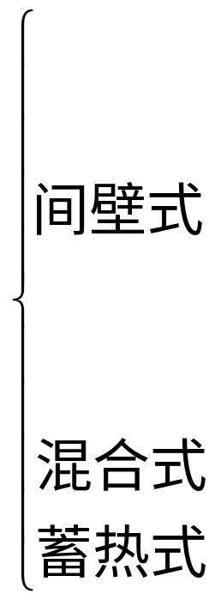
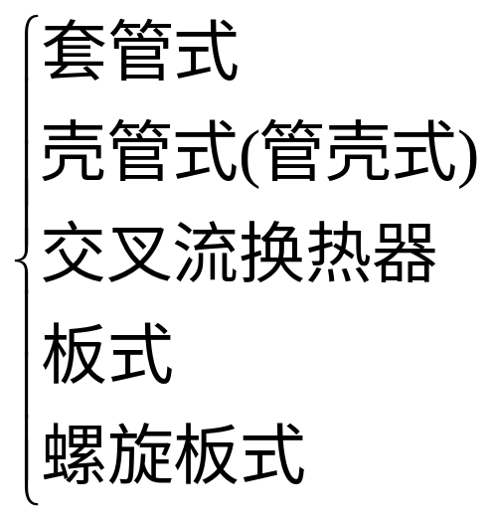
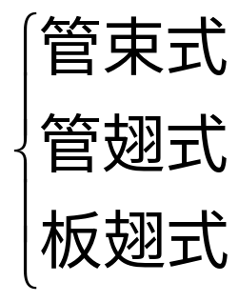
§ 22－1 换热器形式
换热器的定义：用来使热量从热流体传递到冷流体，以
满足规定的工艺要求的装置
2 换热器的分类：
三种类型换热器简介

Slide 3
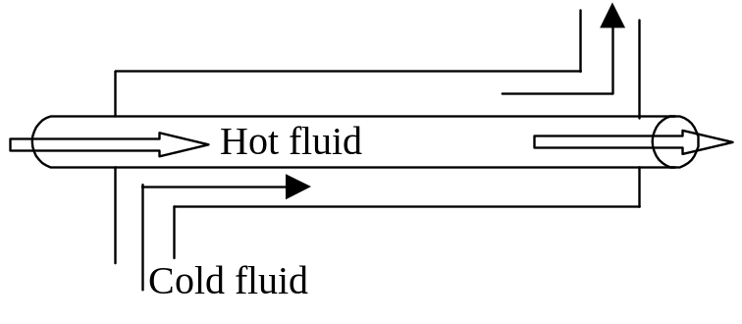
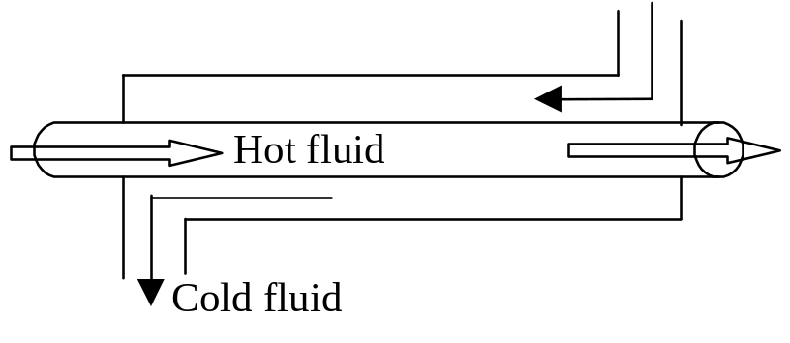
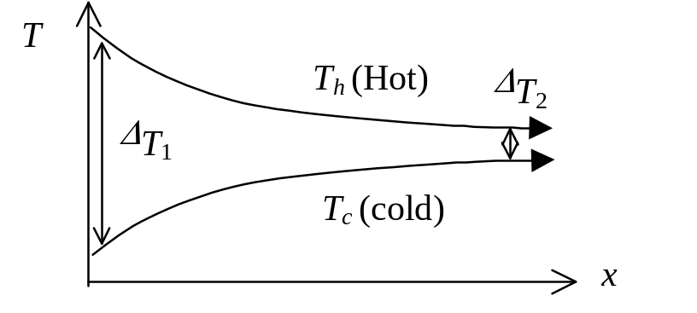
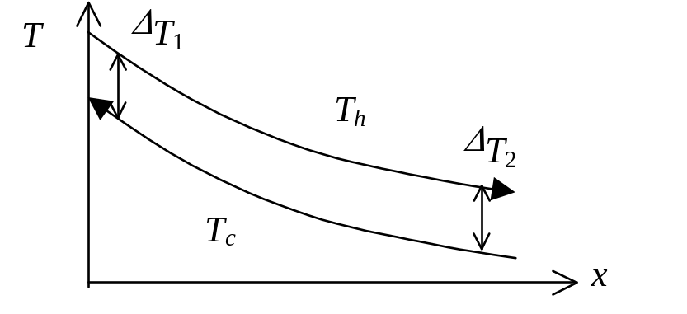
3 间壁式换热器的主要型式
套管式换热器：最简单的一种间壁式换热器，流体有顺
流和逆流两种，适用于传热量不大或流
体流量不大的情形
顺流
逆流

Slide 4


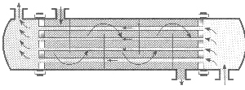

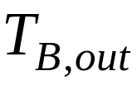

(2) 管壳式换热器：最主要的一种间壁式换热器，传热面由管束组成，管子两端固定在管板上，管束与管板再封装在外壳内。两种流体分管程和壳程。

Slide 5

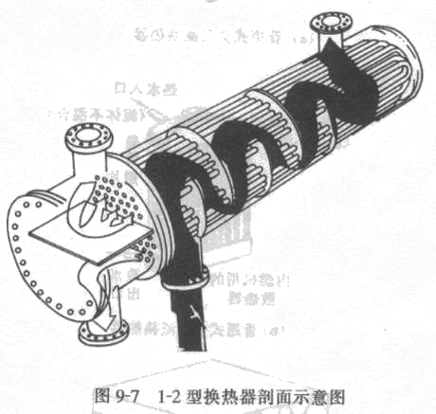
增加管程

Slide 6
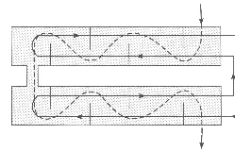

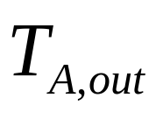
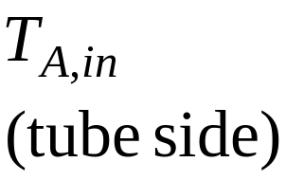
进一步增加管程和壳程

Slide 7
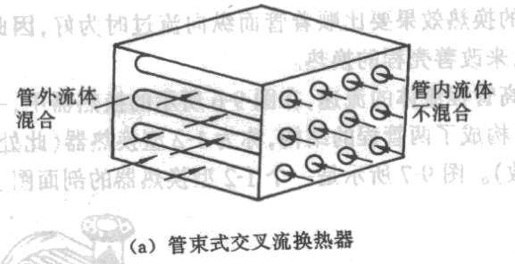
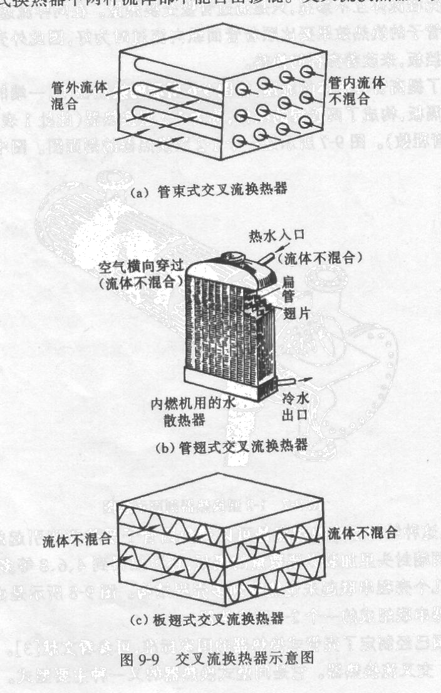
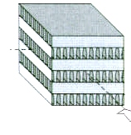
(3) 交叉流换热器：间壁式换热器的又一种主要形式。其主要特点是冷热流体呈交叉状流动。交叉流换热器又分管束式、管翅式和板翅式三种。
(c) 板翅式交叉流换热器

Slide 8
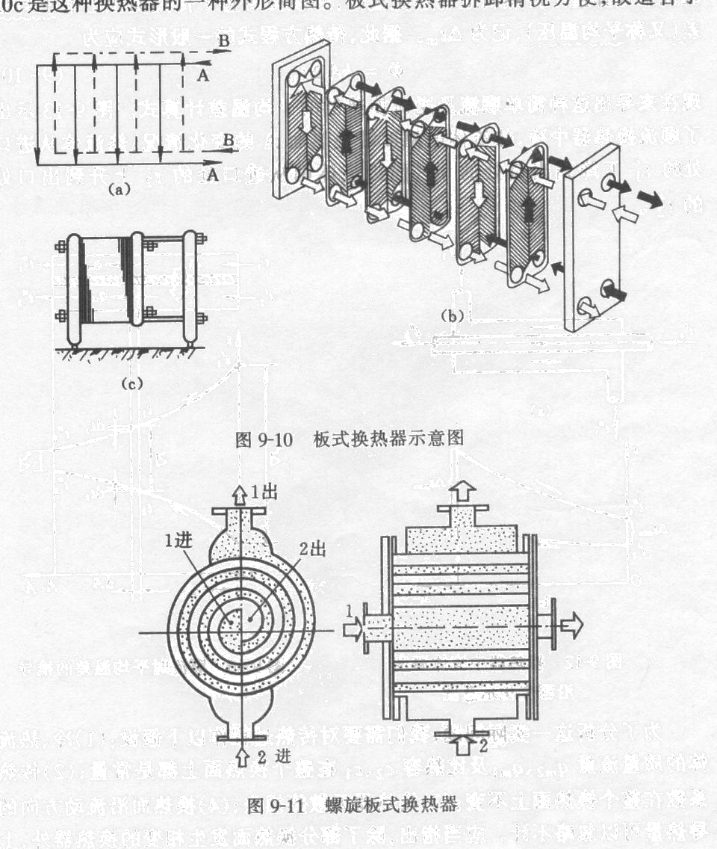
单位体积内所包含的换热面积作为衡量换热器紧凑程度的衡量指标，一般将大于700m2/m3的换热器称为紧凑式换热器，板翅式换热器多属于紧凑式，因此，日益受到重视。
(4) 板式换热器：由一组几何结构相同的平行薄平板叠加所组成，冷热流体间隔地在每个通道中流动，其特点是拆卸清洗方便，故适用于含有易结垢物的流体。

Slide 9

(5) 螺旋板式换热器：换热表面由两块金属板卷制而成，有点：换热效果好；缺点：密封比较困难。

Slide 10
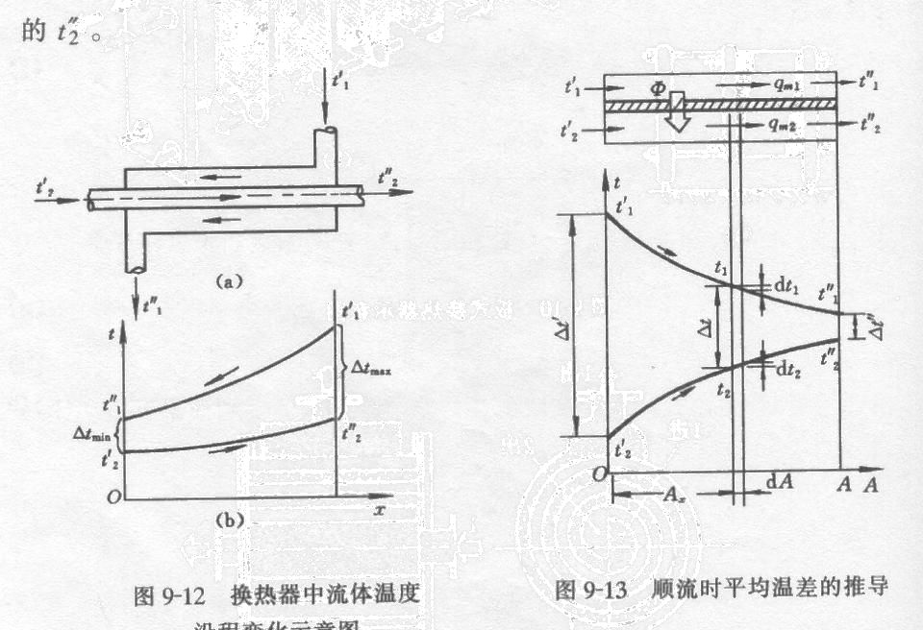
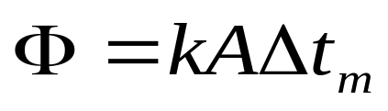





§22－2、3 单程换热器分析－－对数平均温差法
错流和壳管式换热器分析
传热方程的一般形式：
这个过程对于传热过程是通用的，但是当温差 沿整个壁面不是常数时，比如等壁温条件下的管内对流换热，以及我们现在遇到的换热器等。对于前者我们曾经提到过对数平均温差(LMTD)的公式，但是没有给出推导。下面我们就来看看LMTD的推导过程
t_{h}
dt_{h}
dt_{c}
t_{c}

Slide 11

以顺流情况为例，并作如下假设：（1）冷热流体的质量流量qm2、qm1以及比热容c2,c1是常数；(2) 传热系数是常数；（3）换热器无散热损失；（4）换热面沿流动方向的导热量可以忽略不计。
要想计算沿整个换热面的平均温差，首先需要知道当地温差随换热面积的变化，即 ，然后再沿整个换热面积进行平均

Slide 12
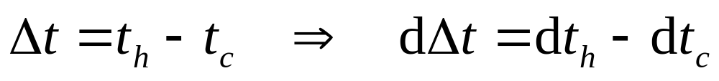

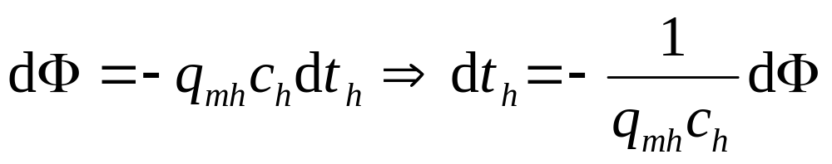
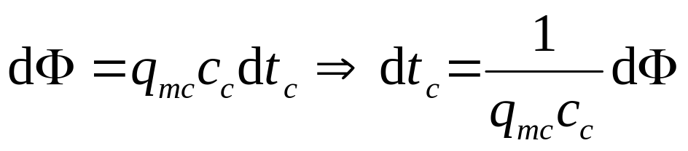
在前面假设的基础上，并已知冷热流体的进出口温度，现在来看图10-13中微元换热面dA一段的传热。温差为：
在固体微元面dA内，两种流体的换热量为:
对于热流体和冷流体:

Slide 13
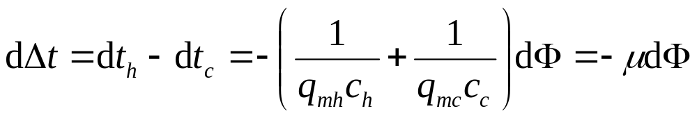

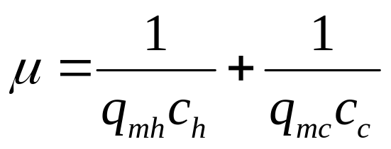
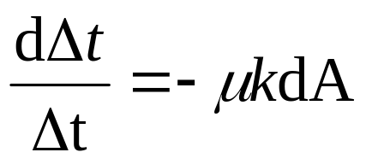

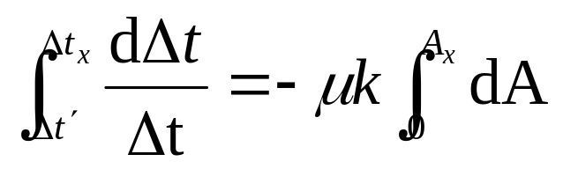
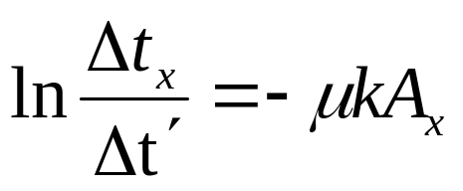
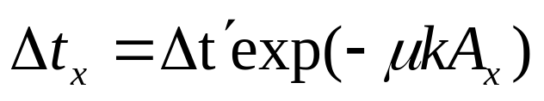
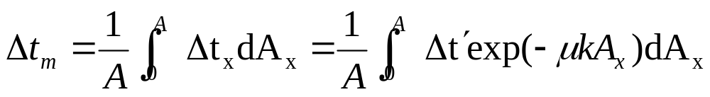
可见，当地温差随换热面呈指数变化，则沿整个换热面的平均温差为：

Slide 14
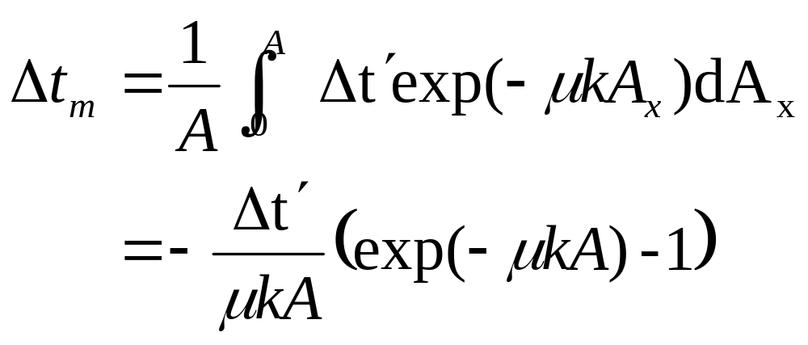

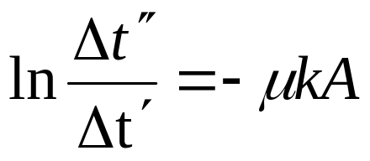
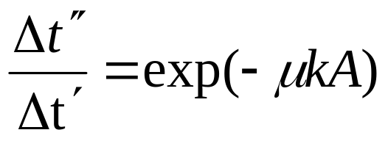
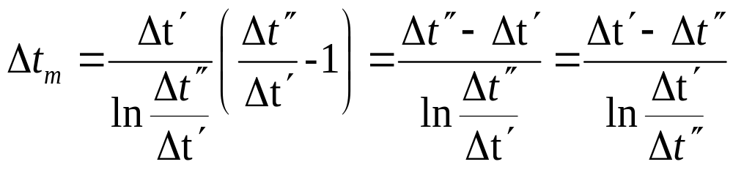
(1)
(2)
(3)
对数平均温差
(1)+(2)+(3)

Slide 15
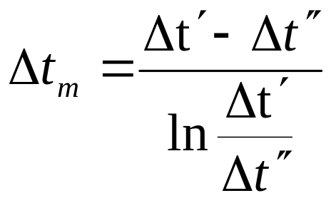
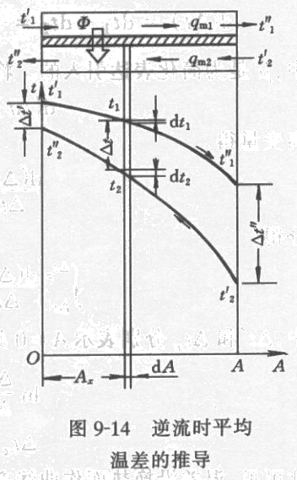
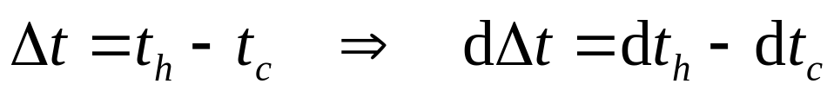
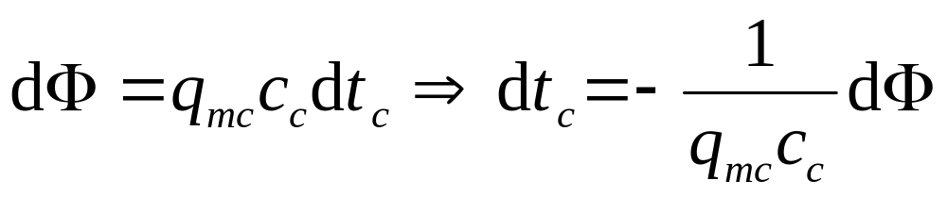
顺流：
逆流时：

Slide 16
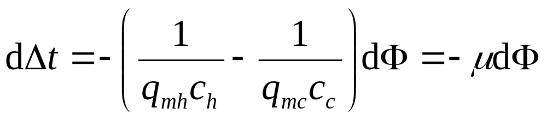
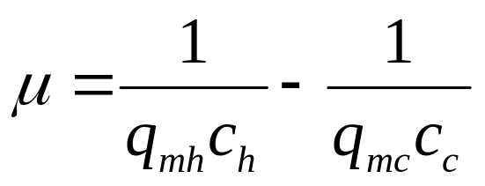
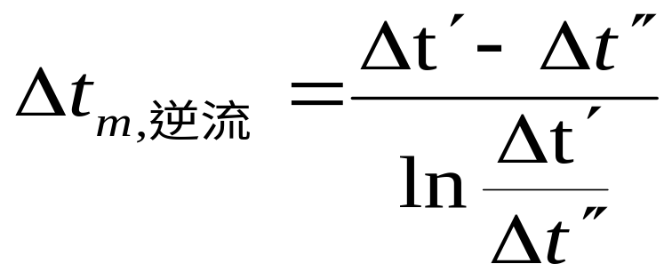
其他过程和公式与顺流是完全一样，因此，最终仍然可以
得到：

Slide 17
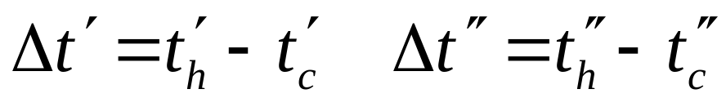
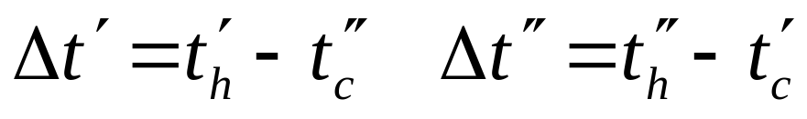
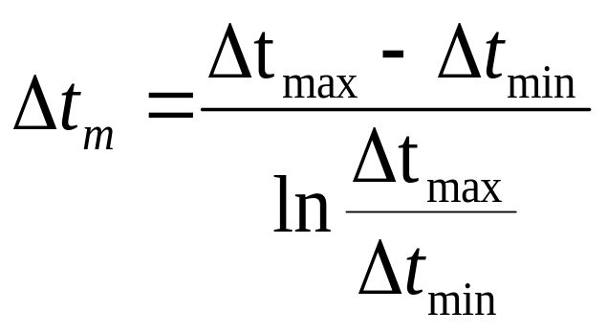
顺流和逆流的区别在于：
顺流：
逆流：
或者我们也可以将对数平均温差写成如下统一形式(顺流和逆流都适用)

Slide 18
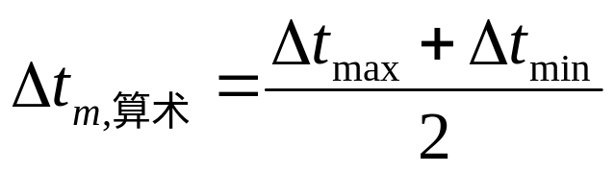
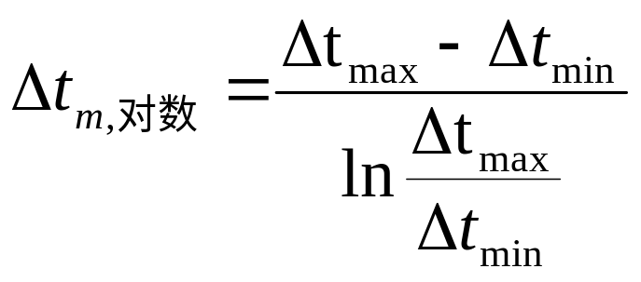


5 算术平均温差
平均温差的另一种更为简单的形式是算术平均温差，即
算术平均温差相当于温度呈直线变化的情况，因此，总是大于相同进出口温度下的对数平均温差，当 时，两者的差别小于4％；当 时，两者的差别小于2.3％。
Notes:
以顺流的温度图为例，说明这一点，对于逆流情况，则很难用图表示算术平均温差大于对数平均温差

Slide 19
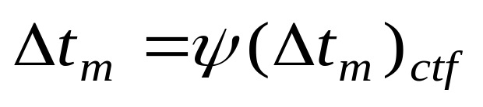
6 其他复杂布置时换热器平均温差的计算
以上所讨论的对数平均温差(LMTD)只是针对纯顺流和纯逆流情况，而这种情况的出现是比较少的，实际换热器一般都是处于顺流和逆流之间，或者有时是逆流，有时又是顺流。对于这种复杂情况，我们当然也可以采用前面的方法进行分析，但数学推导将非常复杂，实际上，逆流的平均温差最大，因此，人们想到对纯逆流的对数平均温差进行修正以获得其他情况下的平均温差。
是给定的冷热流体的进出口温度布置成逆流时的LMTD，ψ是小于1的修正系数。图22-15 ~ 22-18分别给出了管壳式换热器和交叉流式换热器的 ψ 。

Slide 20
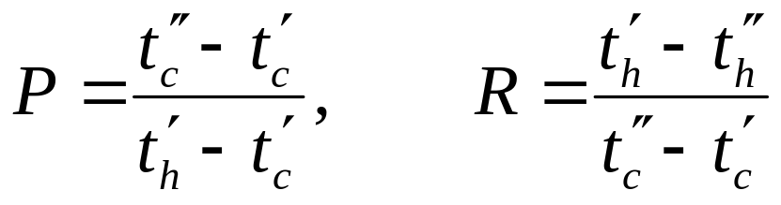
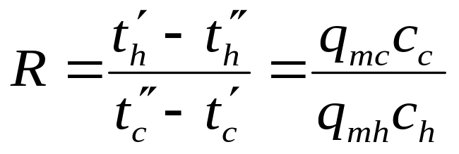
关于ψ的注意事项
（1）ψ 值取决于无量纲参数 P和 R
式中：下标1、2分别表示两种流体，上角标 ` 表示进口，`` 表示出口，图表中均以P为横坐标，R为参量。
（2）P的物理意义：流体2的实际温升与理论上所能达到
的最大温升之比，所以只能小于1
（3）R的物理意义：两种流体的热容量之比
（4） 对于管壳式换热器，查图时需要注意流动的“程”数

Slide 21
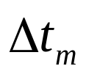
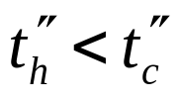










7 各种流动形式的比较
顺流和逆流是两种极端情况，在相同的进出口温度下，逆流的 最大，顺流则最小；
顺流时 ，而逆流时， 则可能大于 ，可见，逆流布置时的换热最强。
In
Out
In
Out

Slide 22




(3) 那么是不是所有的换热器都设计成逆流形式的就最好呢？不是，因为一台换热器的设计要考虑很多因素，而不仅仅是换热的强弱。比如，逆流时冷热流体的最高温度均出现在换热器的同一侧，使得该处的壁温特别高，可能对换热器产生破坏，因此，对于高温换热器，又是需要故意设计成顺流
(4) 对于有相变的换热器，如蒸发器和冷凝器，发生相变的流体温度不变，所以不存在顺流还是逆流的问题。
T
T
x
x
In Out
In Out
冷凝
蒸发

Slide 23


§ 22－4换热器分析和设计中的传热单元数法
换热器热计算分两种情况：设计计算和校核计算。
(1)设计计算：设计一个新的换热器，以确定所需的换热面积
校核计算：对已有或已选定了换热面积的换热器，在非设
计工况条件下，核算他能否胜任规定的新任务。
换热器热计算的基本方程式是传热方程式及热平衡式

Slide 24








式中， 不是独立变量，因为它取决于 以及换热器的布置。另外，根据公式(10-15)可是，一旦
和 以及 中的三个已知的话，我
们就可以计算出另外一个温度。因此，上面的两个方程
中共有8个未知数，即
需要给定其中的5个变量，才可以计算另外三个变量。
对于设计计算而言，给定的是 ，以及进出口
温度中的三个，最终求
对于校核计算而言，给定的一般是 ，以及2个进口
温度，待求的是

Slide 25
换热器的热计算有两种方法：平均温差法
效能-传热单元数(ε-NTU)法
平均温差法：就是直接应用传热方程和热平衡方程进行热
计算，其具体步骤如下：
对于设计计算（已知 ，及进出口温度中的三个，求 ）
初步布置换热面，并计算出相应的总传热系数k
根据给定条件，由热平衡式求出进、出口温度中的那个待定的温度
由冷热流体的4个进出口温度确定平均温差
由传热方程式计算所需的换热面积A，并核算换热面流体的流动阻力
如果流动阻力过大，则需要改变方案重新设计。
Notes:
换热面布置好，意味着确定了流动方式，可以根据各种公式计算k所涉及的各种热阻
壁面切应力乘以面积就是流动阻力，或者可以说壁面切应力就是压差

Slide 26

对于校核计算（已知 ，及两个进口温度，求 ）
先假设一个流体的出口温度，按热平衡式计算另一个出口温度
根据4个进出口温度求得平均温差
根据换热器的结构，算出相应工作条件下的总传热系数k
已知kA和 ，按传热方程式计算在假设出口温度下的
根据4个进出口温度，用热平衡式计算另一个 ，这个值和上面的 ，都是在假设出口温度下得到的，因此，都不是真实的换热量
比较两个 Φ 值，满足精度要求，则结束，否则，重新假定出口温度，重复(1)~(6)，直至满足精度要求。
Notes:
不太适合校核计算，这是因为校核计算中需要先假设一个出口温度，这个温度对热平衡热量和传热热量都具有很大的影响，并且，很难保证二者满足一定的精度要求。

Slide 27








2 效能-传热单元数法
(1) 换热器的效能和传热单元数
换热其效能的定义是基于如下思想：当换热器无限长，对于一个逆流换热器来讲，则会发生如下情况
a 当 时， ，则
b 当 时， ，则
于是，我们可以得到
然而，实际情况的船热量q总是小于可能的最大传热量q_{max}，我们将q/q_{max}定义为换热器的效能，并用 ε 表示，即
Notes:
因为逆流换热器的换热最强，在相同进出口温度的情况下，传递的热量最大，因此，要想得到最大可能的换热量，必须采用逆流换热器作为例子

Slide 28







对于一个已存在的换热器，如果已知了效能 ε 和冷热流体的进口温差，则实际传热量可很方便地求出
那么在未知传热量，之前， ε 又如何计算？和那些因素有关？
以顺流换热器为例，并假设 ，则有
根据热平衡式得：
于是
①
热容比
②
式①， ②相加：

Slide 29





式①代入下式得：
+
+

Slide 30







上面的推导过程得到如下结果，对于顺流：
当 时
当 时，同样的推导过程可得：
上面两个公式合并，可得：

Slide 31






换热器效能公式中的 依赖于换热器的设计， 则依赖于换热器的运行条件，因此， 在一定程度上表征了换热器综合技术经济性能，习惯上将这个比值（无量纲数）定义为传热单元数NTU，即
因此，
与顺流类似，逆流时：

Slide 32






当冷热流体之一发生相变时，相当于 ，即
，于是上面效能公式可简化为
当两种流体的热容相等时，即
ε 公式可以简化为
顺流：
逆流：

Slide 33
§22－5 换热器设计中考虑的其他因素
§22－6 小结

Slide 34
作业
22.4

